Slide 1


1.项目与序列
Premiere2020 自制简略教程

Slide 2
01
知识浏览

Slide 3
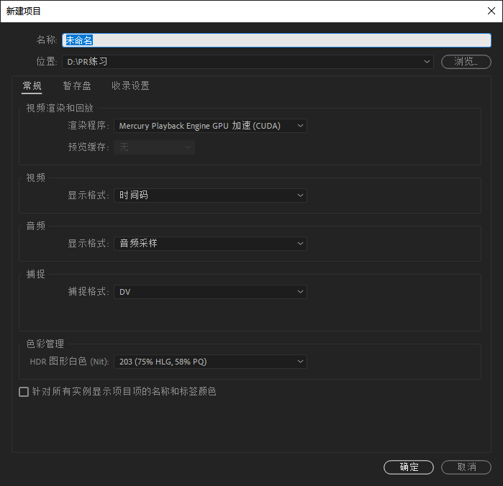
知识讲解
项目是最高级容器（.prproj），序列是时间线剪辑单元；一个项目可包含多个序列，序列不能脱离项目存在。
一、项目（Project）：工程总容器
1. 核心定义
文件格式：.prproj（仅存引用 / 设置，不存原素材）
作用：统一管理所有素材、序列、效果、标记、预设，保存编辑进度Adobe Help Center
特性：非破坏性编辑，不修改原文件；轻量化，仅存路径与参数Adobe Help Center
2. 新建项目（3 种方式）
启动 PR → 欢迎页 → 新建项目
菜单：文件 → 新建 → 项目（快捷键：Ctrl+Alt+N）
项目面板空白处右键 → 新建项目

Slide 4
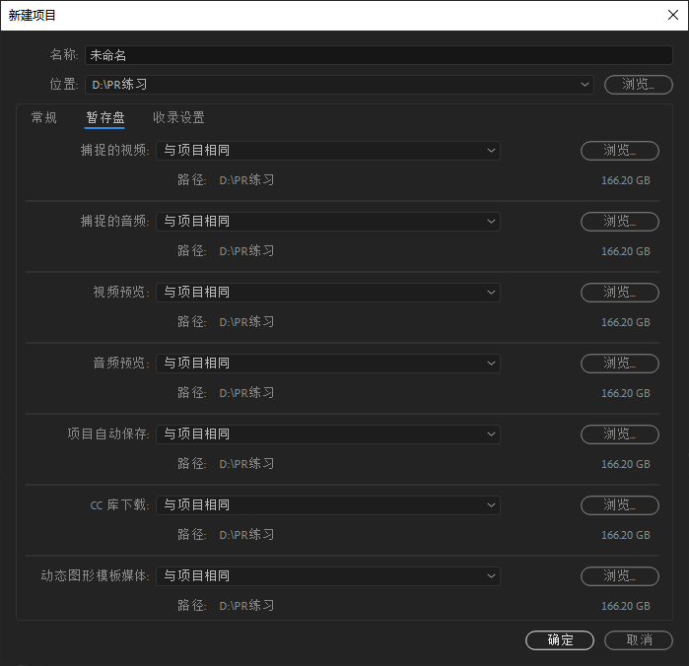
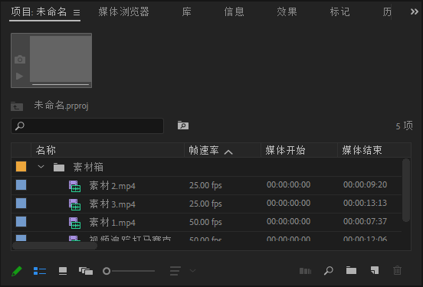
知识讲解
项目是最高级容器（.prproj），序列是时间线剪辑单元；一个项目可包含多个序列，序列不能脱离项目存在。
一、项目（Project）：工程总容器
关键设置（必看）
名称：按作品命名（如 “vlog_0324”）
位置：不选 C 盘，建议单独文件夹（含素材 / 缓存）
暂存盘：全部改到项目同盘，避免 C 盘爆满
收录设置：默认即可，批量导入时可自动复制素材
4. 项目面板管理
用 ** 素材箱（Bin）** 分类素材（视频 / 音频 / 图片 / 序列）
可重命名、移动、删除、标记素材 / 序列
双击序列 → 在时间线打开编辑

Slide 5
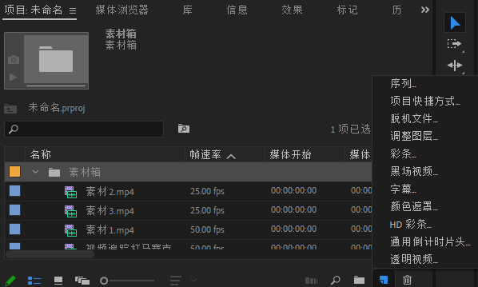
知识讲解
项目是最高级容器（.prproj），序列是时间线剪辑单元；一个项目可包含多个序列，序列不能脱离项目存在。
二、序列（Sequence）：时间线剪辑台
1. 核心定义
本质：独立时间线，承载素材剪辑、轨道、效果、时长
一个项目可建N 个序列（不同版本 / 章节 / 片段）
每个序列可独立设置分辨率、帧率、场序、音频
2. 新建序列（4 种常用）
菜单：文件 → 新建 → 序列（快捷键：Ctrl+N）
项目面板底部 → 新建项（📽️）→ 序列
右键素材 → 从剪辑新建序列（自动匹配素材参数，新手首选）
拖素材到项目面板新建项图标上 → 自动生成序列

Slide 6
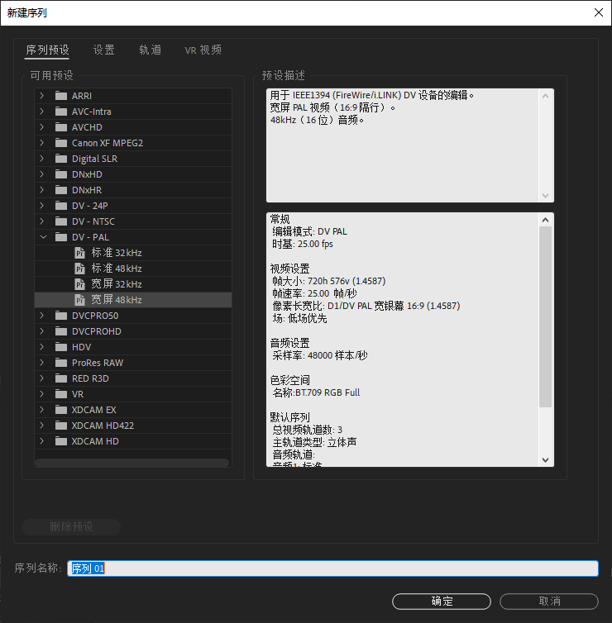
知识讲解
项目是最高级容器（.prproj），序列是时间线剪辑单元；一个项目可包含多个序列，序列不能脱离项目存在。
二、序列（Sequence）：时间线剪辑台
3. 序列设置（最常用参数）
打开 “新建序列”→ 切换到设置选项卡：
编辑模式：选自定义（自由改参数）
帧大小：横屏 1920×1080、竖屏 1080×1920、720p=1280×720
像素长宽比：方形像素（1.0）（电脑 / 手机通用）
场：无场（逐行）（1080p/4K），隔行（i）已淘汰
帧率：24fps（电影）、25fps（PAL / 国内）、30/60fps（高清 / 短视频）
音频采样率：48000 Hz（视频标准
4. 常用预设（直接选，不用自定义）
Digital SLR → 1080p25（国内短视频 / 相机素材）
HDV → 720p25（720p 通用）
4K UHD → 2160p25（4K 素材）

Slide 7
知识讲解
项目是最高级容器（.prproj），序列是时间线剪辑单元；一个项目可包含多个序列，序列不能脱离项目存在。
三、项目 vs 序列：核心区别
维度 | 项目（Project） | 序列（Sequence）
层级 | 最高级，总容器 | 项目子单元，时间线
文件 | .prproj（工程文件） | 无独立文件，存于项目
数量 | 一个作品一个项目 | 一个项目 N 个序列
作用 | 管理素材、序列、所有设置 | 剪辑、排片、加效果
参数 | 无格式参数 | 分辨率、帧率、场序等
依赖 | 独立存在 | 必须依附项目
四、实战用法
一个项目多序列：粗剪 / 精剪 / 预告 / 不同版本分开做，互不干扰
序列嵌套：把小序列拖入大序列，模块化剪辑（如片头 + 正片 + 片尾）
素材匹配序列：右键素材→从剪辑新建序列，避免格式不兼容
序列复制：右键序列→复制，改版本号（v1/v2），安全迭代
导出：选中目标序列 → 文件 → 导出 → 媒体（快捷键：Ctrl+M）

Slide 8
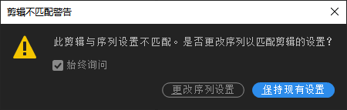
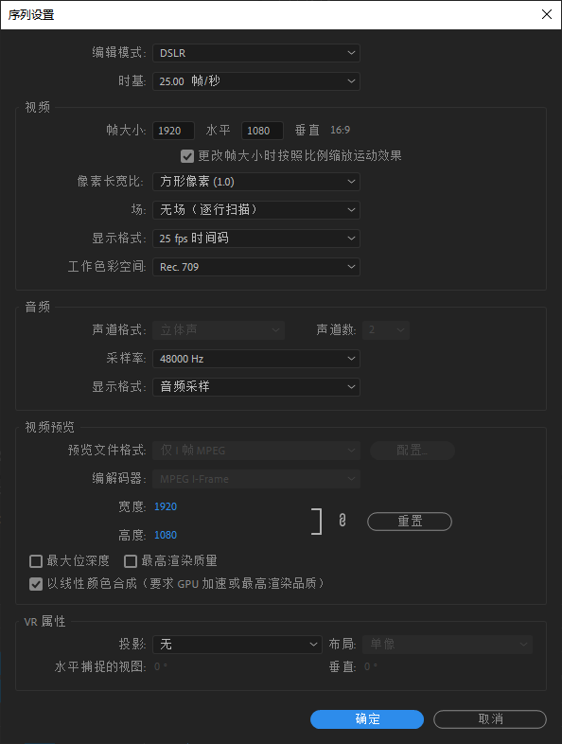
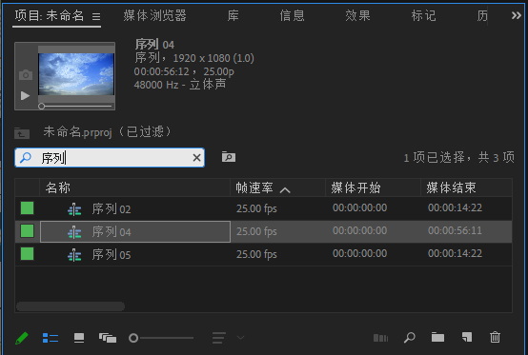
知识讲解
项目是最高级容器（.prproj），序列是时间线剪辑单元；一个项目可包含多个序列，序列不能脱离项目存在。
五、常见问题
序列与素材不匹配：拖入素材时选更改序列设置以匹配剪辑（以素材为准，更改序列设置）
拖入素材时选保持现有设置（保持序列设置不变，通常素材变小或降低）
序列参数错了：右键序列→序列设置，修改后确定
找不到序列：在项目面板搜索，或在时间线顶部切换序列

Slide 9
02
对照练习

Slide 10
对照练习
基础练习
新建项目，查看或设置项目
新建多个序列分别设置序列属性
导入素材，拖入时间轴，体会【常见问题】
拓展练习
新建项目后，尝试调整窗口
新建序列后，尝试导入多个素材
新建序列后，尝试序列迭代
尝试对窗口及相关工具操作

Slide 11
对照练习
PR2020 学生实操练习题（项目 + 序列核心）
一、基础题：项目创建与单序列剪辑
新建项目，命名为短片练习，保存至非 C 盘文件夹，暂存盘与项目路径一致。
导入 3 段视频、2 张图片、1 段背景音乐，在项目面板新建素材箱分类管理。
新建序列，命名主序列_1080p，选择AVCHD 1080p 25 帧预设，手动检查分辨率 1920×1080、帧速率 25fps。
将素材拖入时间轴，裁剪多余片段，添加转场，调整音频音量，完成 20秒 短片粗剪。
保存项目，按序列参数导出 H.264 MP4 视频。
二、进阶题：多序列嵌套与版本管理
打开上一题项目，新建 3 个序列：
片头序列：制作 3 秒文字片头
正片序列：放置主体内容
片尾序列：添加字幕与版权信息
2. 将片头、正片、片尾序列嵌套进总合成序列，统一调整整体节奏。
3. 复制主序列，命名精简版序列，删减镜头至 15 秒，完成双版本剪辑。
4. 练习制作子序列：选中时间轴某段镜头，生成独立子序列并放回项目面板。
5. 用序列替换素材功能，快速更换其中一段视频，保持剪辑点位不变。

Slide 12
对照练习
PR2020 学生实操练习题（项目 + 序列核心）
三、综合题：序列参数调整与多格式输出
新建项目短视频混剪，导入横板 1080p 与竖版 720p 素材。
新建两个不同参数序列：
横板序列：1920×1080 25fps
竖板序列：1080×1920 30fps
3. 分别完成横板 10秒、竖板 12 秒剪辑，练习自动重构序列适配画面。
4. 对总序列设置出入点，只导出选中区域。
5. 按序列分别导出：横板 1080p MP4、竖板 1080×1920 MP4，核对参数无误。
四、实操考核要点
项目结构清晰，素材分类规范
序列参数匹配输出要求
多序列嵌套、子序列使用正确
版本管理与导出设置准确

Slide 13

感谢你的聆听

